Slide 1
苏教版
一年级 语文 下册

Slide 2
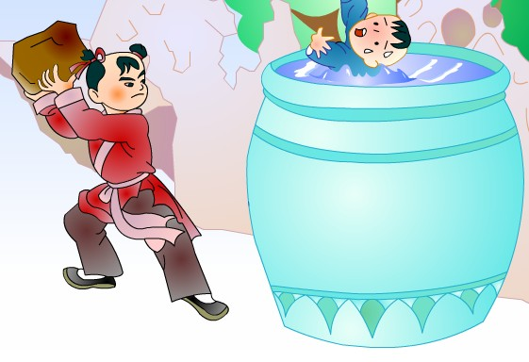
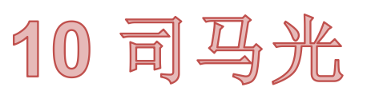

Slide 3
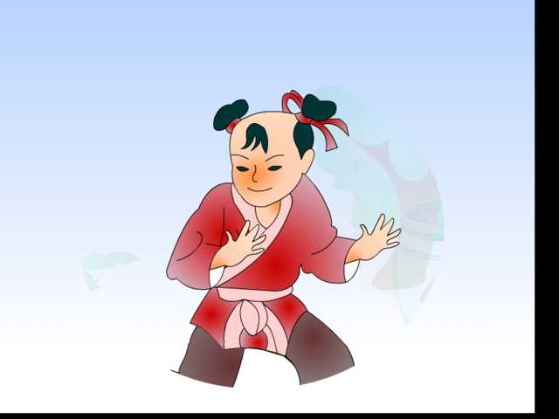
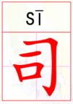
马光

Slide 4
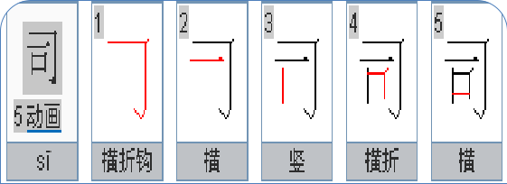
司

Slide 5
会读的字
jiǎ gāng diào huāng bān
假 缸 掉 慌 搬
shǐ jìn zá jiù
使 劲 砸 救

Slide 6
会读的词
jiǎ gāng diào huāng bān
假山 水缸 掉进 慌张 搬起
shǐjìn zá jiù
使劲 砸破 得救

Slide 7
假 缸 掉 慌 搬 使 劲 砸 救
假山 水缸 掉进 慌张 搬起
使劲 砸破 得救

Slide 8
我来猜字谜
1.一个三框面朝东，一块石头背后撑，一条毛巾藏肚中。
砸
2. “犬”字上面两个口
哭
3.另有立刀旁。
别
4.这个同学真马虎，同字丢掉一小竖。
司

Slide 9
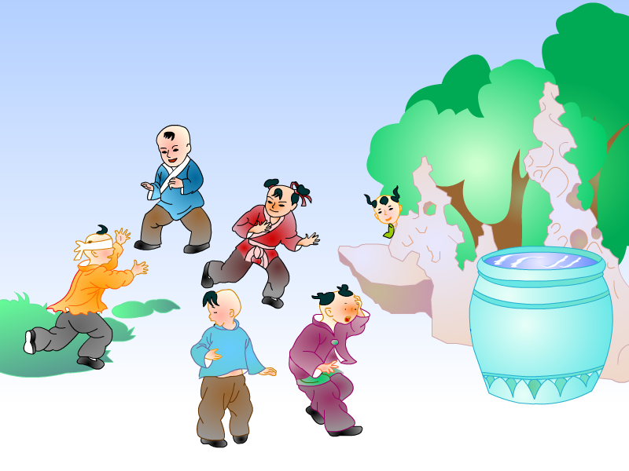
古时候，有个孩子叫司马光。
十
古
时
候

Slide 10
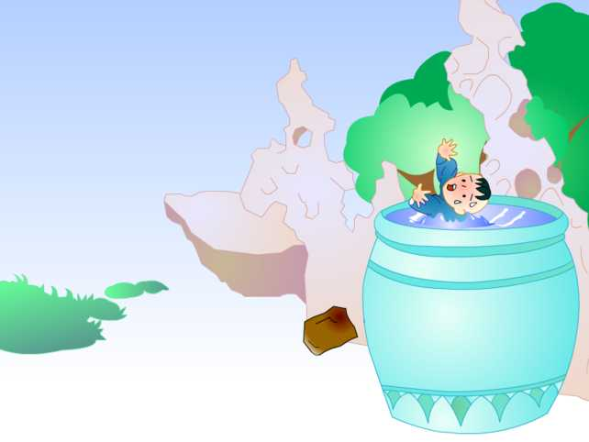
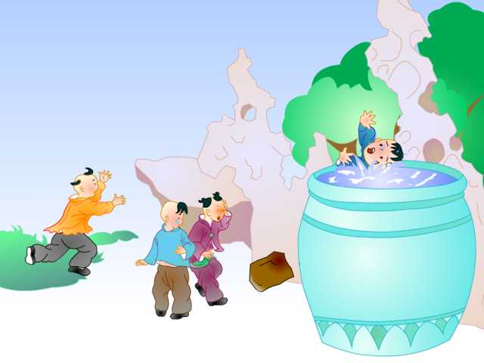
别的小朋友都慌了，有的哭，有的喊，还有的跑去找大人。
别
哭
刂
犬

Slide 11
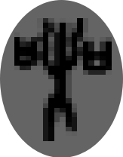

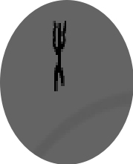
哭
=
+
向苍天高举两手的人
两个口，表示不停地高声呼喊。
表示向苍天伸冤或求助。

Slide 12
那
没
司马光没有慌，他搬起一块大石头，使劲砸那口缸。

Slide 13
司
古
时
候
哭
别
没
那

Slide 14
排一排
（ ）一天，他和几个小朋友在花园里玩。
（ ）古时候，有个孩子叫司马光。
（ ）别的孩子都慌了，跑去喊大人。
（ ）掉进水缸的小朋友得救了。
（ ）司马光搬起大石头，把水缸砸破了。
（ ）一个小朋友不小心掉进大水缸里。
2
1
4
6
5
3

Slide 15
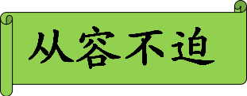
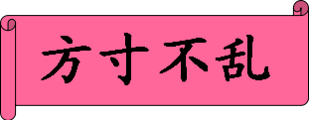
你认为司马光是个什么样的孩子？
临危不惧

Slide 16

古时候，有个孩子叫司马光一天，他和几个小朋友在花园里玩。花园里有座假山，假山下面有一口大水缸，缸里装满了水。

Slide 17
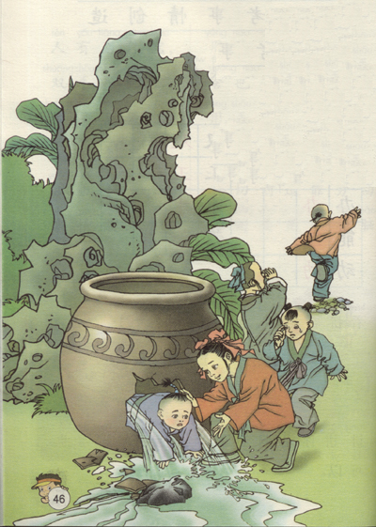
假山
水缸

Slide 18
花园里有座假山,假山下面有一口水缸,缸里装了水。
花园里有座假山,假山下面有一口大水缸,缸里装满了水。

Slide 19
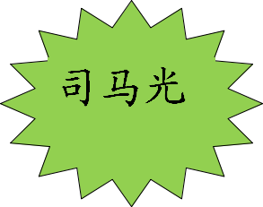
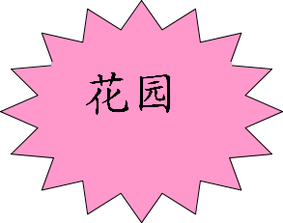
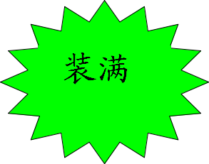
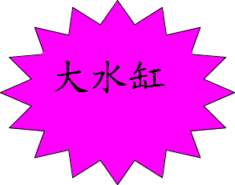
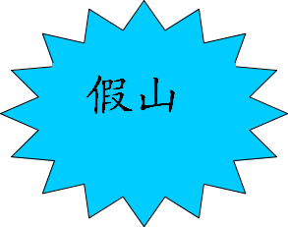
古时候

Slide 20

爬上假山
一不小心

Slide 21

有个小朋友爬上了假山，一不小心，掉进了大水里。
别的小朋友都慌了，有的哭，有的喊，还有的跑去找大人。

Slide 22
慌
掉
哭
跑
喊

Slide 23
司马光没有慌，他搬起一块石头，砸那口缸。
司马光没有慌，他搬起一块大石头，使劲砸那口缸。

Slide 24
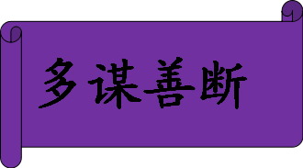
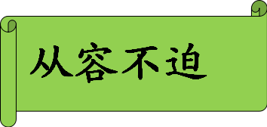
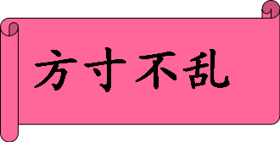
临危不惧

Slide 25
古时候
古代孩子-----（司马光）
遇到危难-----（不心慌）
举起石头-----（砸破缸）
救出朋友-----（真勇敢）

